Slide 1
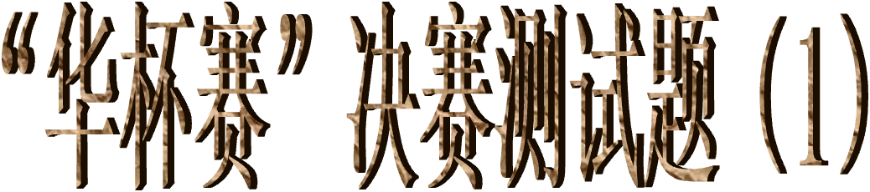

洛阳市英才培训中心
www.lyyc.tv

Slide 2
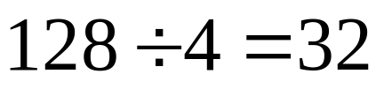
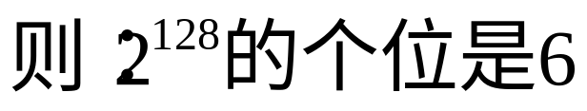
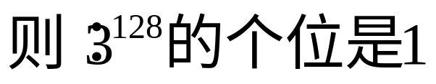
a
即比较a、b的个位。

Slide 3
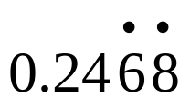
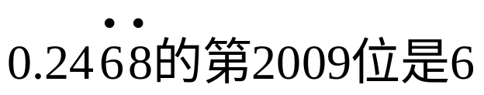
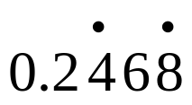
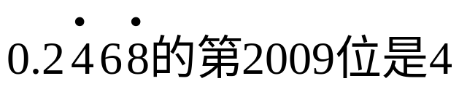
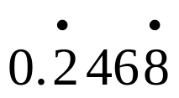
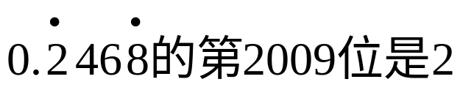
2、在0.2468上面加上循环节，得到一个循环小数，它的小数点后第2009位是6，这个循环小数是（ ）
（2009-2）÷2=__......1
（2009-1）÷3=__......1
2009÷4=__......1

Slide 4
3、a、b、c为三个自然数，且a>b>c,它们除以11的余数分别是2、7、9.那么(a+b+c)(a-b)(b-c)除以11的余数是（ ）
和的余数等于余数的和除以这个这的余数
积的余数等于余数的积除以这个数的余数
假设a=24,b=18,c=9.
(a+b+c)(a-b)(b-c)=51×6×9
51×6×9除以11的余数是4
4、甲、乙两班共有12人参加象棋比赛。比赛采用单循环赛制，胜者得2分，平局各得1分，负者得0分，个人的得分总和决定个人名次，各班选手得分总和为团体得分，团体得分多者为胜利班。比赛结束，甲班得52分，那么胜利班是（ ）班
12人中任何两人间都要比赛
12人要比赛11+10+…+2+1=66(场)
两班总得分:66×2=132(分)
乙班得分132-52=80(分),所以胜利班是乙班
Notes:
+

Slide 5
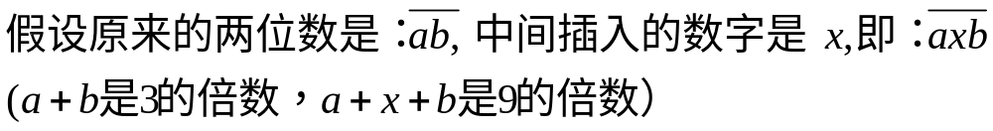


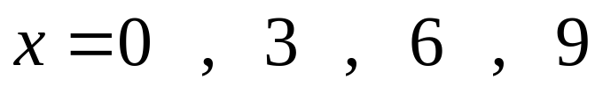
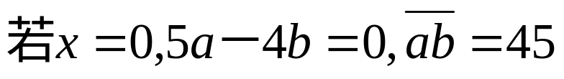
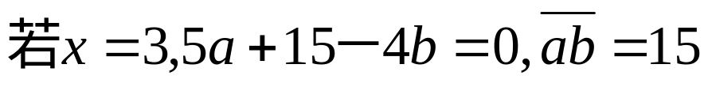
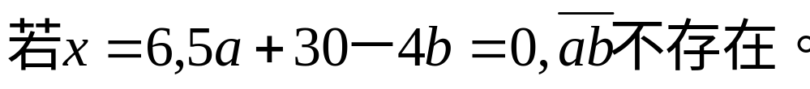

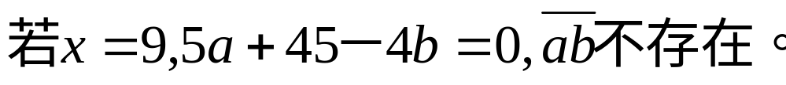
5、一个两位数是3的倍数,在它的十位数和个位数中插入一个数字,得到一个三位数,若新的三位数是原来两位数的9倍,那么原来的那个两位数是( )
100a+10x+b=90a+9b
5a+45=4b

Slide 6
6、100个桃子分给幼儿园的小朋友，其中一定有一名小朋友分到4个或更多，小朋友最多有（ ）人
33
100÷3=33…...1

Slide 7
7、下图是一个多面体的展开图，三角形都是等边三角形，四边形都是正方形，等边三角形和四边形的边长相等，这个多面体共有（ ）棱和（ ）顶点。
棱长数：22÷2+13=24（条）
顶点数-棱长数+侧面数=2
顶点数-24+14=2
顶点数=12

Slide 8
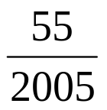
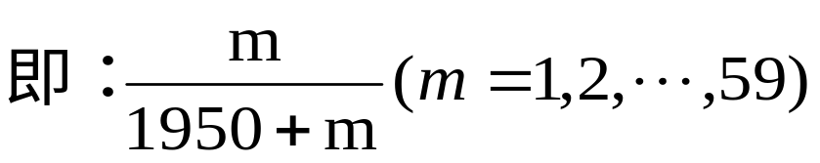
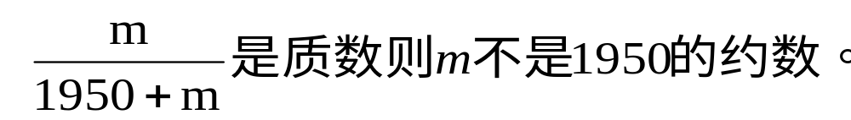
8、一棵树，2009年树龄是59岁，如果将这棵树的树龄作为分子，当年的公元纪年年号作为分母写成分数，如2005年这棵树的树龄是55岁，写成分数是 。那么这棵树从1岁到59岁，可以写出59个分数，
其中最简分数有（ ）个。
2
1950+2
1950=2×3×5×5×13
2和3的倍数个数：29+19-9=39（个）
5 25 35 55 13 共5个
最简分数个数：59-39-5=15（个）

Slide 9
9、圆周上有顺时针编号的90个孔，一枚机器棋子从第1号孔开始每隔2个孔顺时针跳一次，第一次跳到第4孔，第二次跳到第7孔，……,周而复始,不间断地跳下去.问:圆周上这枚棋子不可能跳到的孔有多少个?
第29次
1孔 4孔 7孔 10孔 13孔 ….. 88孔
第30次
1孔
第31次
4孔
……
跳不到的孔的个数:90-(29+1)=60(个)

Slide 10
10、如图是一个4×4的正方形网格，每个小网格都是1×1的正方形，每个网格的格点都是小正方形的顶点。那么，有多少种以网格的格点为顶点，并且面积不相同的正方形。
面积：
1 4 9 16
2
8
5
10
8种

Slide 11
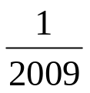
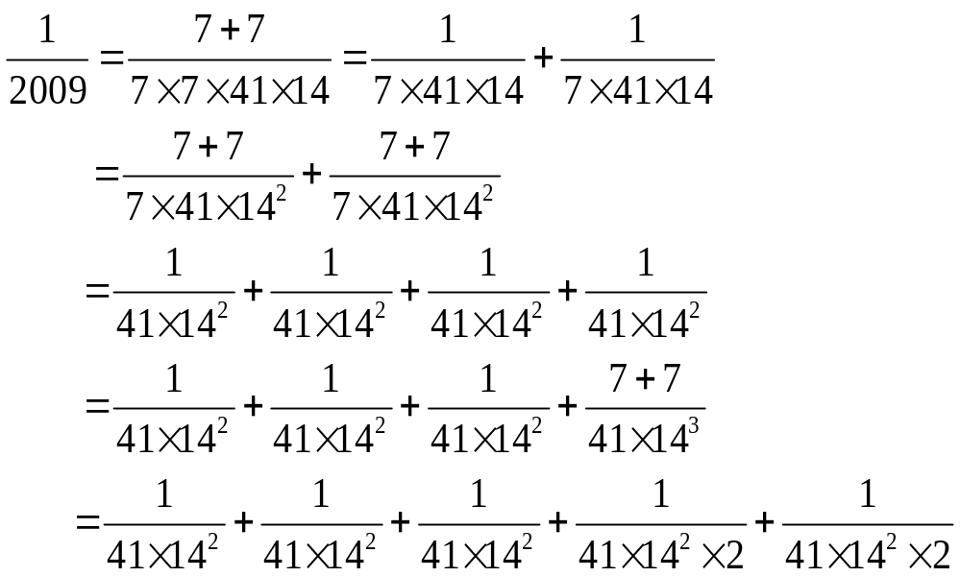
11、分子是1且分母是正整数的分数叫做单位分数，问：至少有多少种方式将 写成5个单位分数的和？请写出一个。
2009有6个约数，任取5个有6种取法。所以至少有6种拆法。

Slide 12
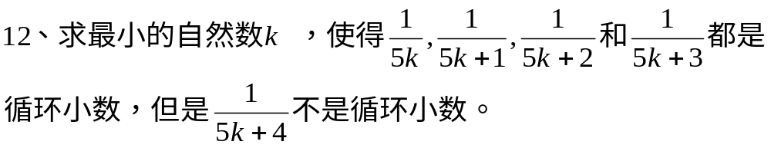

混含2、5混循环，不含2，5纯循环，只含2、5是有限。
所以5k+4只含约数2和5，显然5k+4不含约数5，
只含约数2.即：
显然k取偶数
经验证：k=12

Slide 13


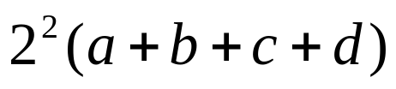
13、固定了次序的四个自然数a，b，c，d，它们不完全相同。从这个数组{a，b，c，d}出发，将前三个数每一个加上右边的一个数，第四个数加上第一个数，可以得到第二个固定了次序的数组{a+b，b+c，c+d，d+a}；从这个新的数组出发，按同样的规则得到第三个数组；……以此规则，小华得到了m个数组，共有4m个数，它们的和记为Sm；而小英得到了n个数数组，它们所有数的和记为Sn，若，问m和n的值个是多少？
【解答】
每组4个数的和
第一组{a，b，c，d}
第二组{a+b，b+c，c+d，d+a}
第三组{a+2b+c，b+2c+d，a+c+2d，2a+b+d}
…

Slide 14
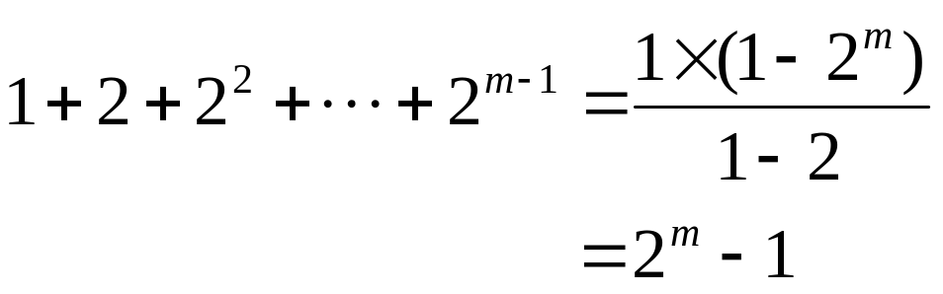
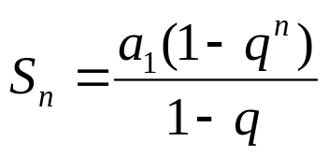
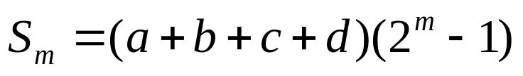
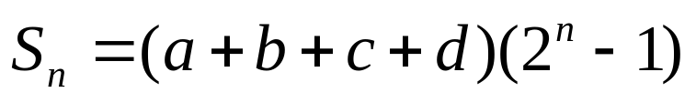
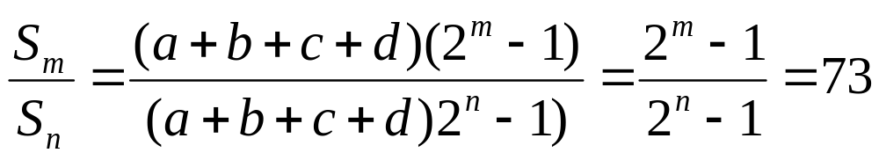
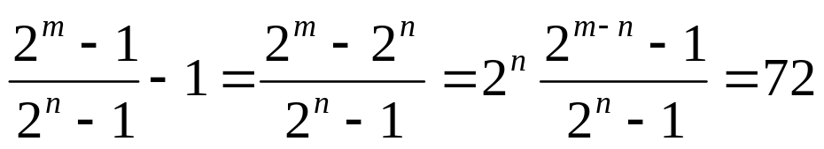


S
=
(
a
+
b
+
c
+
d
)(
1
+
2
+
2
2
+
☹
+
2
m
−
1
)
m
故n=1, 2或3
经验证：n=3,m=9
Notes:
2

Slide 15
14、AB为直线跑道，甲、乙二人同时从A出发，匀速往返跑步，甲的速度比乙的速度快，当甲第7次回到A处时，乙正位于距离B处三分之一总路程之处，并且向A跑来；当甲第11次到达B处，乙也在B处，求甲、乙二人的速度比的所有可能值。
解：把AB之间的距离看作单位“1”
则：(1)当甲第7次回到A所走的路程相当于“7×2＝14”，此时，乙在距离B处1/3总路程处向A跑来，又：甲速比乙速快，故：乙所走的路程为：(2m-1)+1/3，（m为1、2、3、…、7）[即：(2m-1)+1/3＜14时，m取的正整数]
甲乙2人速度比＝甲乙2人路程比＝14：[(2m-1)+1/3]
(2)当甲第11次次到达B时, 所走的路程相当于“11×2－1＝21”，此时乙也在B处，又：甲速比乙速快，故：乙所走的路程为：2n-1,（n为1、2、3、…、10）[即：2n-1＜21时，n取的正整数]
甲乙2人速度比＝甲乙2人路程比＝21：(2n-1)
(3)因为甲乙2人速度比不变，故：14：[(2m-1)+1/3]＝21：(2n-1)
故：3m=2n
故：n=3、6、9
对应的m=2、4、6
故：甲乙2人速度比的所有的可能值为：21：(2n-1)
即：21：5或21：11或21：17

